Slide 1
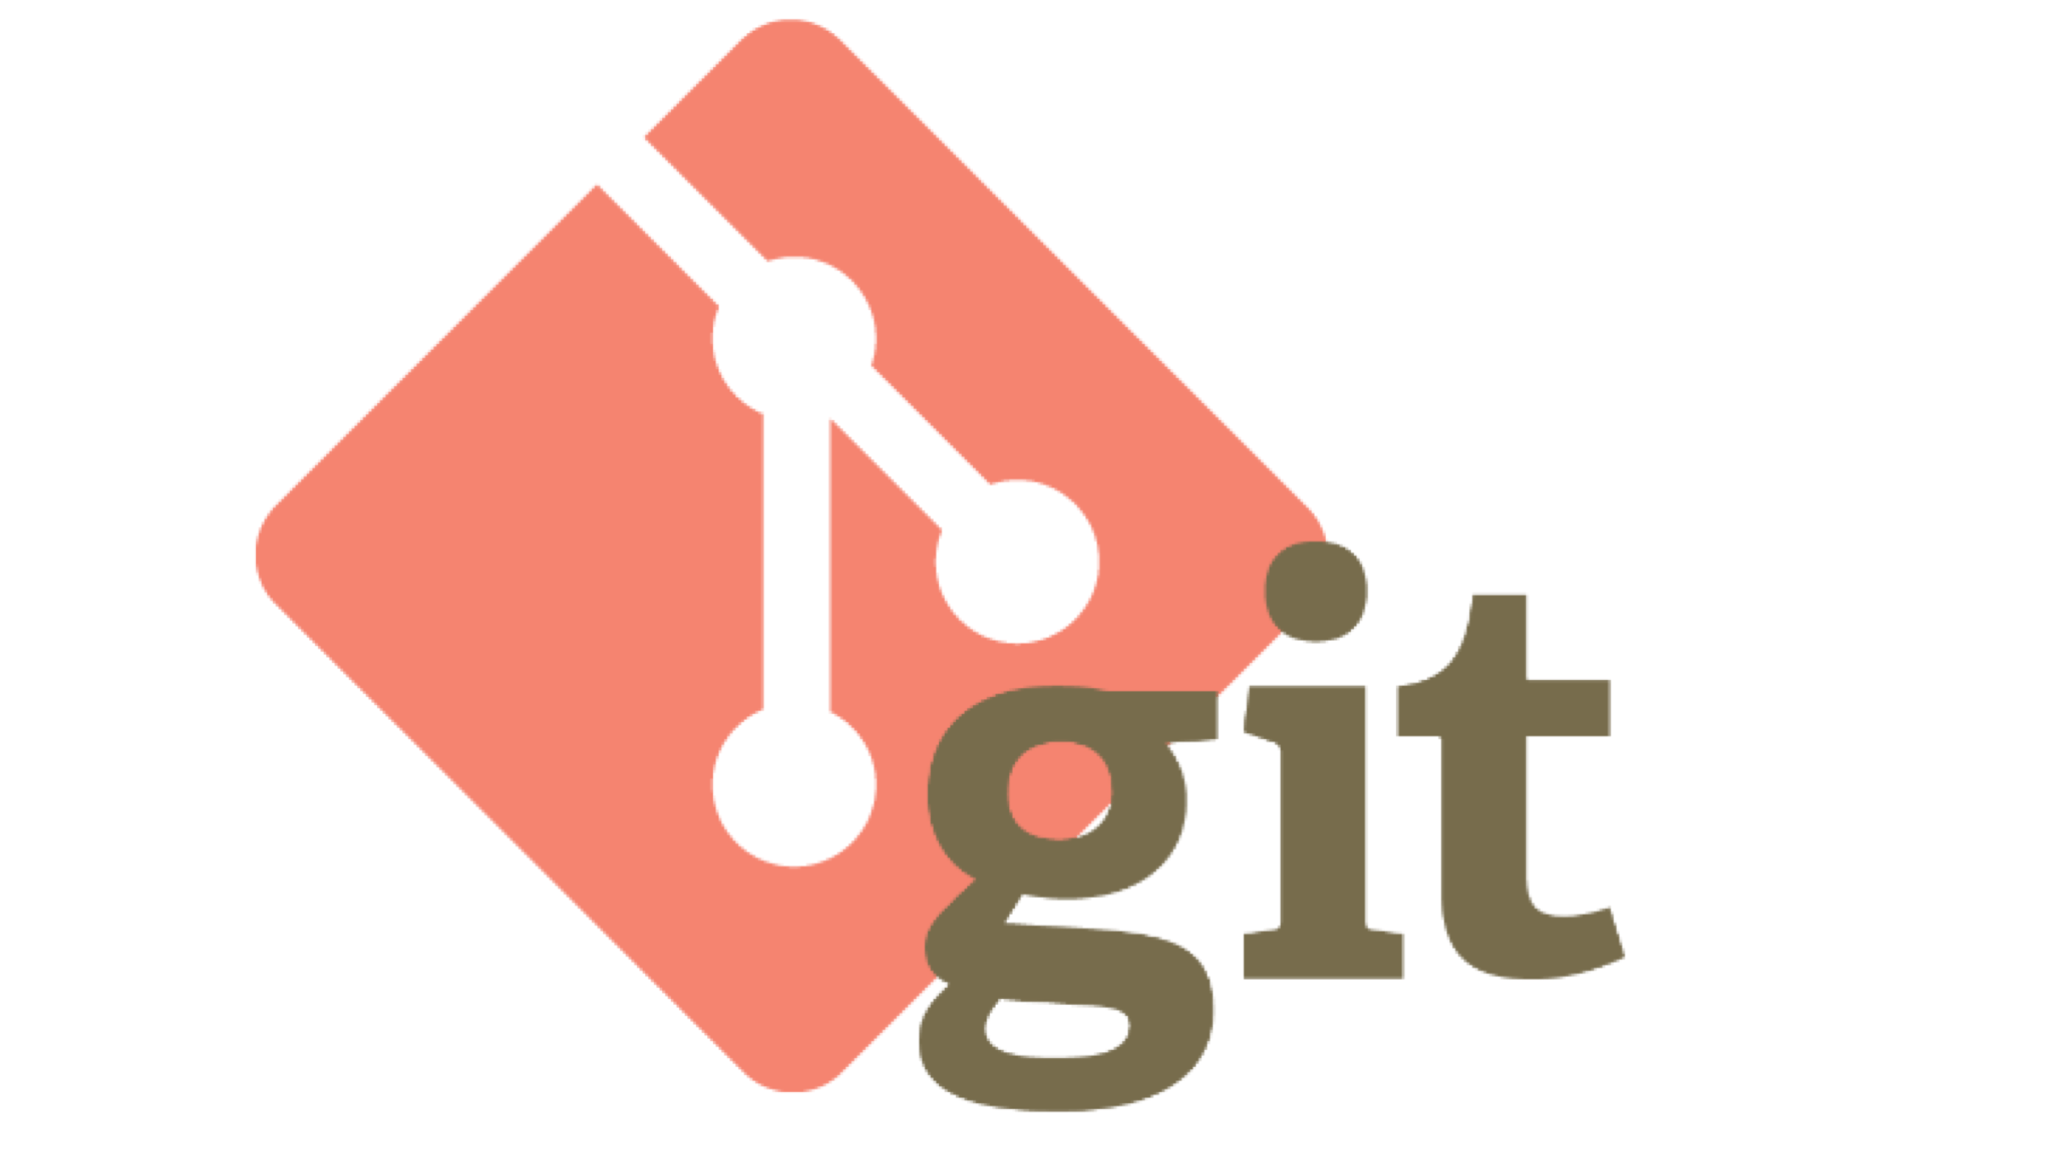
El uso de tag y stash en Git
Adolfo León Barrón

Slide 2
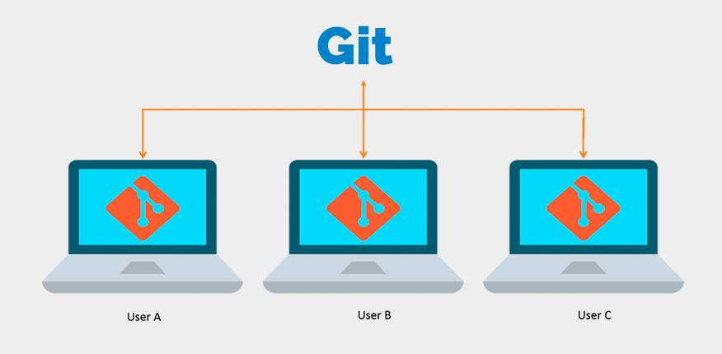
Introducción
Dentro de git, tenemos varias herramientas para mejorar nuestra forma de trabajar, como lo pueden ser los tag o los stash que nos van a permitir el no alterar una rama o “congelar” una rama hasta concluir cambios independientes.

Slide 3
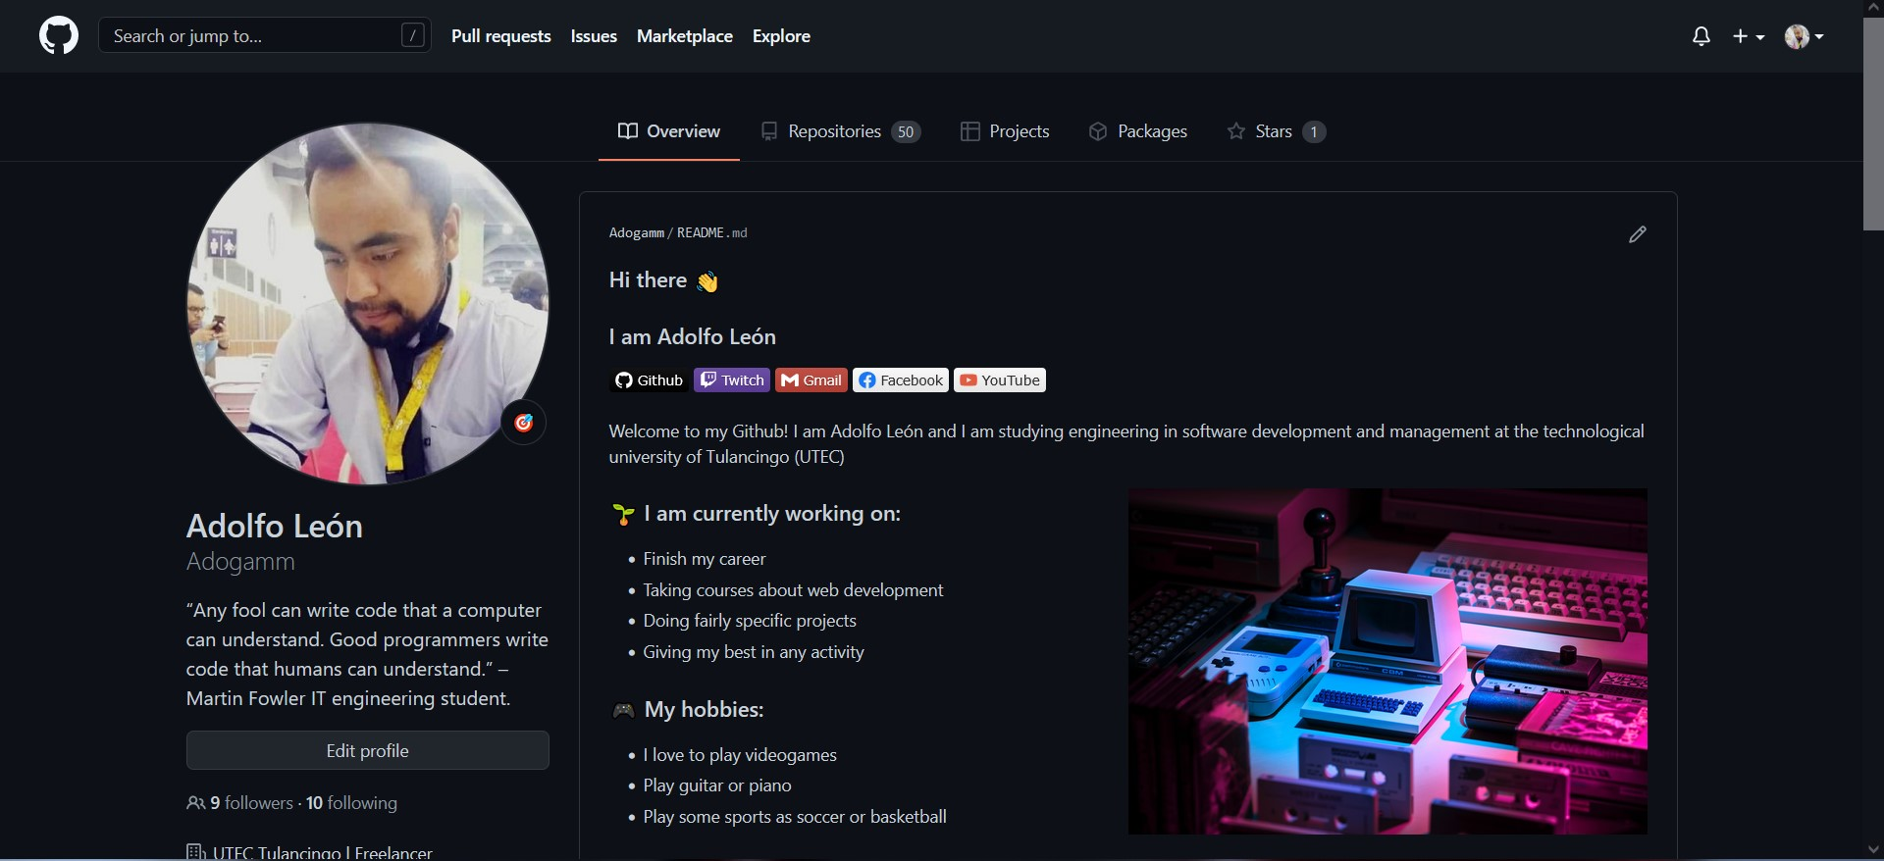
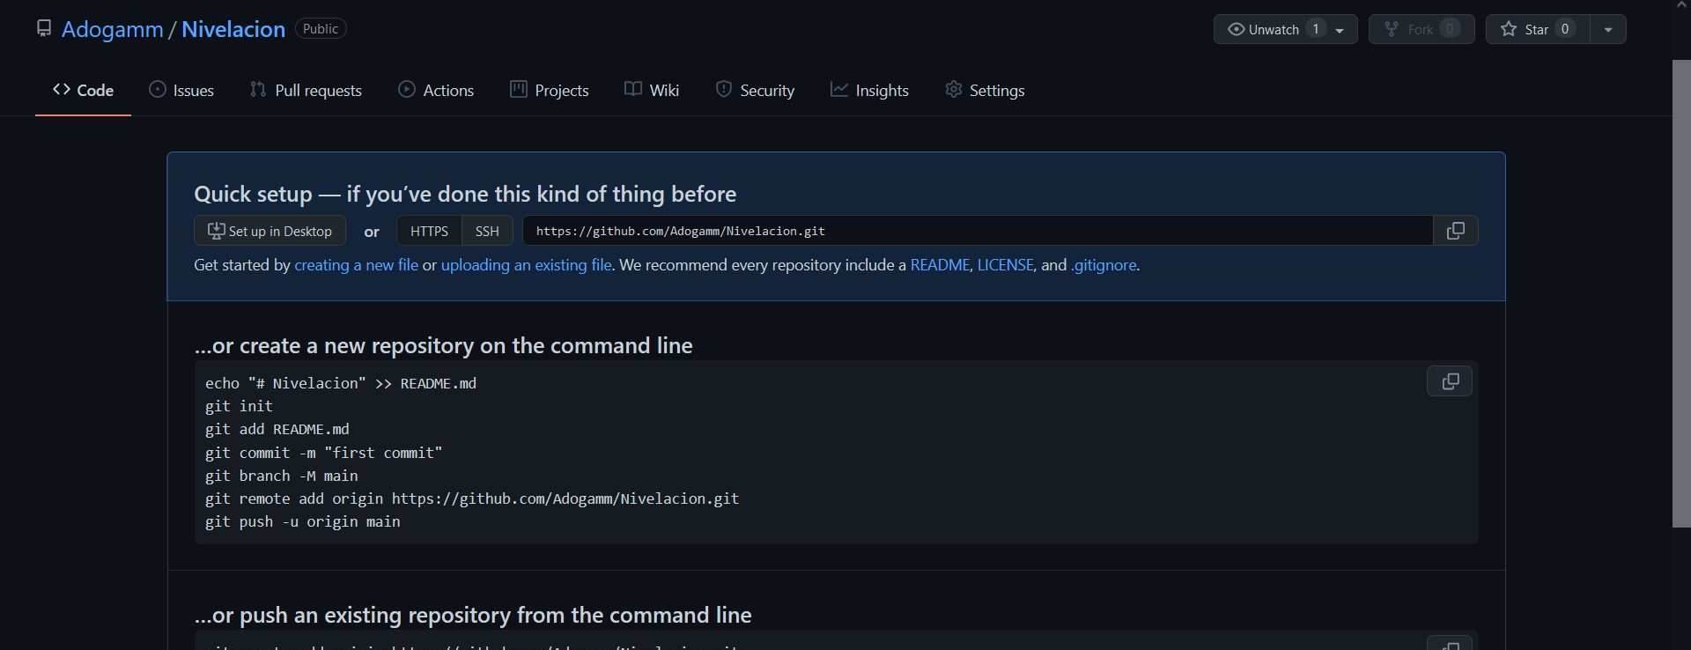
Desarrollo
Ahora realiza la siguiente actividad, crea una nueva cuenta con GitHub (si ya tienes una existente puedes usarla)
Ahora inicia un nuevo proyecto con el nombre proyecto-matemáticas, con el perfil publico y sin archivos adicionales como por ejemplo los ReadMe.

Slide 4
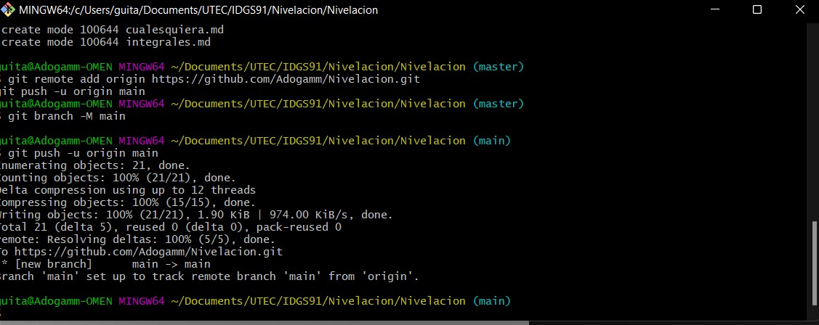
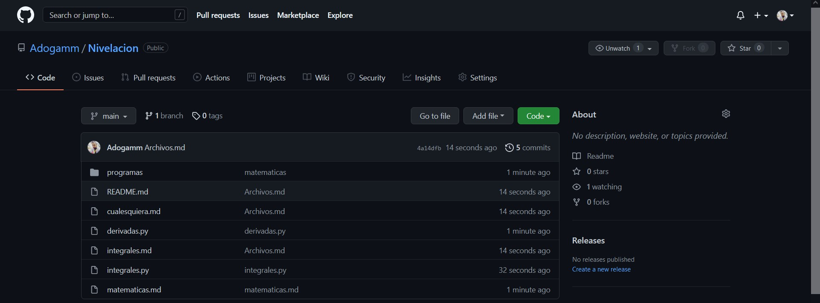
Desarrollo
Ingresa los comandos que se mencionaron en el punto 1 y verifica que en GitHub se haya transferido el repositorio local que tenías.

Slide 5

Conclusión
Hemosutilizado github prácticamente desde que iniciamos la carrera, por lo tanto ya estamos un poco familiarizados con el uso que tiene esta plataforma, sin embargo, considero que al igual que a git, podemos sacarle mejor partido implementando diversas herramientas que no hemos utilizado hasta hoy, por lo cual es bastante interesante el volver a usar esta plataforma considerando la gran cantidad de herramientas que no hemos utilizado a día de hoy

